Slide 1

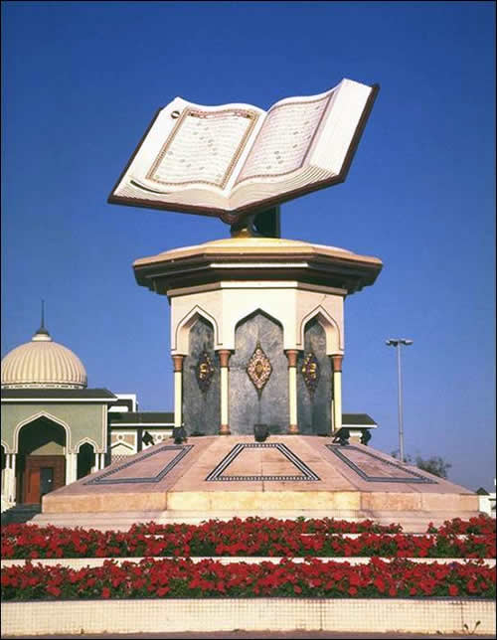

Добро пожаловать!!!
«Книжкины именины»

Slide 2
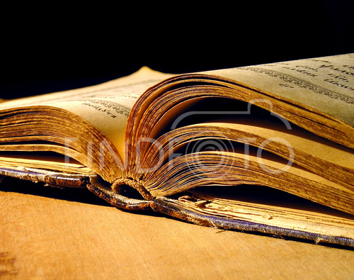
“Хорошая книга – великий праздник”.
Максим Горький

Slide 3
Семь чудес света создали люди в древности:
- величественные египетские пирамиды
- прекрасную статую Зевса и Олимпии,
- висячие сады ассирийской царицыСемирамиды в Вавилоне,
- храм Артемиды Эфесской,
- исполинскую медную статую бога Гелиоса в гавани острова Родос,
- Галикарнасский мавзолей и
- маяк в Александрии.

Slide 4

Книга!!!

Slide 5

Книга! Великое слово!
Я оду тебе пою!
Тебя от души воспеваю.
Люблю я тебя, люблю!

Slide 6

Тает снег, клокочут воды,
Звонко птицы гомонят.
По весеннему сегодня
Расцвели глаза ребят
Очень любят праздник книжки
И девчонки, и мальчишки.
Книга – верный,
Книга – первый,
Книга – лучший друг ребят.
Нам никак нельзя без книжки,
Нам никак нельзя без книжки!
Все ребята говорят.

Slide 7
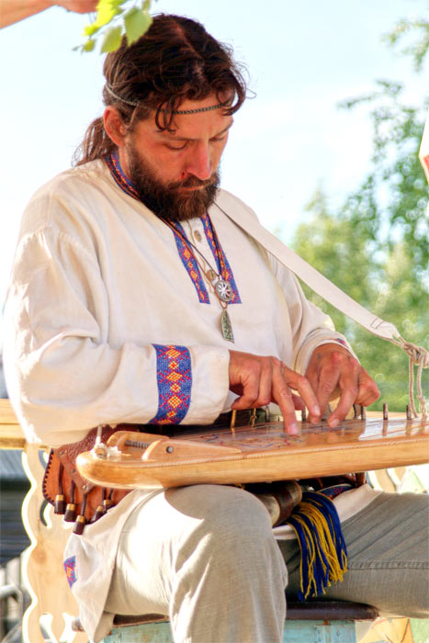
Но книга в таком понимании возникла не сразу. Самый первый прообраз книги – «человек книга». В очень далекие времена, когда люди не имели письменности, свои законы и верования, свои предания они хранили не на книжных полках, а в своей памяти. Предания передавались от одного человека к другому. Назывались такие люди сказителями. На Руси сказители сопровождали рассказ игрой на гуслях. Поэтому они назывались гуслярами.

Slide 8
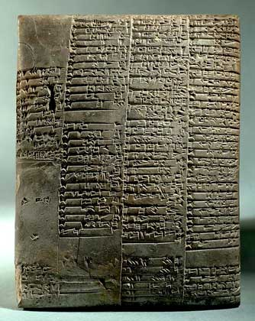
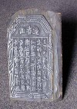
С изобретением письменности люди стали оставлять свои послания на камнях, плитках. Они назывались «книга – плитка». Такие книги существовали у древних ассирийцев. Писарь чертил свои знаки на мягкой глиняной плитке заострённой палочкой. После этого плитку обжигали. Каждая «книга» состояла из нескольких десятков или сотен плиток, пронумерованных и названных.

Slide 9
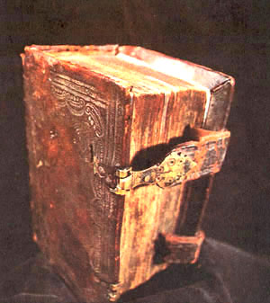
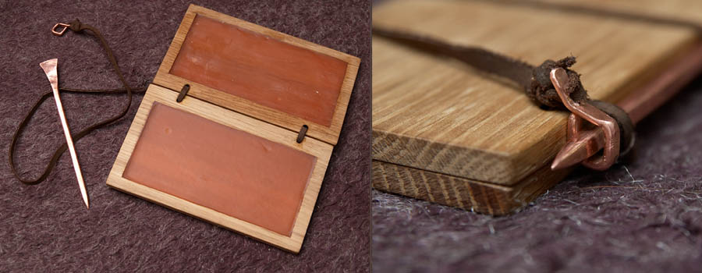
В том самом виде, в котором мы привыкли их видеть в наше время, книги появились примерно 2 тысячи лет тому назад. Назывались они кодексами. Слово «Кодекс» в переводе с латинского, означало дерево, позднее – книга из дерева. Представьте себе дощечку с выдолбленным углублением. В него наливали расплавленный воск и, пока он был мягким, разглаживали его. По застывшему воску хорошо писала острая металлическая палочка – стило. Отсюда возникло выражение «стиль написания» (письма).
Несколько таких дощечек соединяли шнурком в книжечку. Эти книжечки носили с собой. Дети на них писали и рисовали, поэты писали стихи, счетоводы вели счета.

Slide 10
Но основными в истории книги материалами стали: ПАПИРУС, ПЕРГАМЕНТ И БУМАГА.

Slide 11
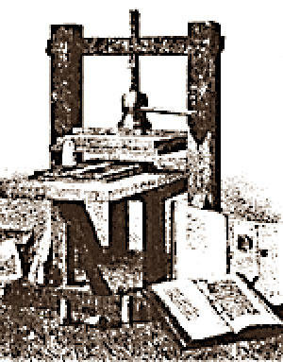
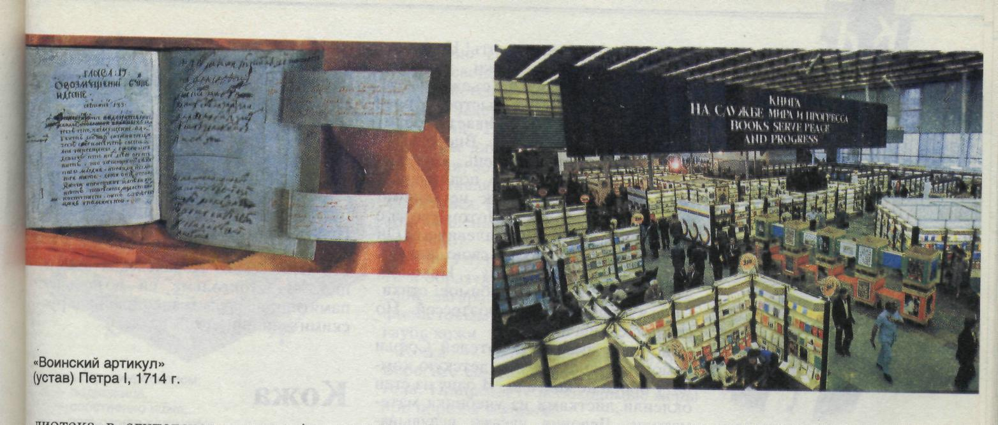
Позже появилась потребность в книгопечатании: грамотных людей становилось всё больше и больше, нужны были книги доступные и в больших количествах. Стали открываться бумажные фабрики, или, как их тогда называли, «бумажные мельницы». Появились они в Европе, в 13 веке. Открыл книгопечатание немец Иоанн Гуттенберг в 15 веке. Он придумал. Как изготовлять металлические литеры – буквы для печатания.
На Русь же бумагу завезли итальянские купцы, приезжавшие в Новгород. А новатором печатания стал Иван Федоров, который в 1564 году издал «Апостол». Позже стали издаваться и другие книги. Сейчас они издаются миллионами экземпляров.

Slide 12
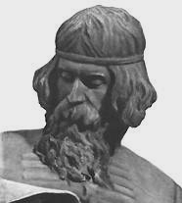
Первопечатником стал Иван Федоров, который в 1564 г. издал «Апостол».

Slide 13
Во все времена, во всех странах мира люди ценили книги и берегли их как самые драгоценные сокровища, создавая БИБЛИОТЕКИ.
Есть в школе библиотека,
В ней лекарства, словно в аптеке,
От коварства, глупости, лени,
Лечат книги без промедлений.
Есть в школе библиотека,
В ней все средства для человека,
Чтобы умным стать и великим.
Пусть всегда да здравствуют книги…

Slide 14

                Книга! Она входит в жизнь с самого раннего детства, и мы привыкаем к ней, как привыкаем к воздуху, которым дышим, к солнцу, которое освещает все вокруг.

Slide 15
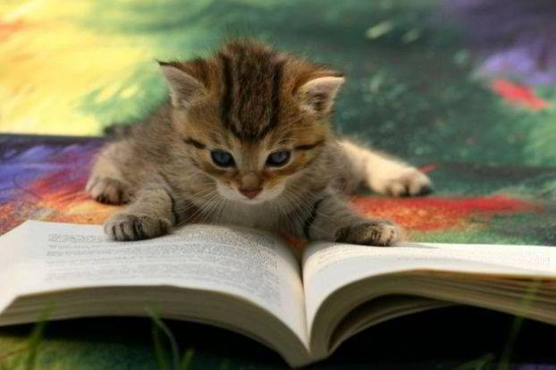
«Книга, быть может, наиболее сложное и великое чудо из всех чудес, сотворенных человечеством на пути к счастью и могуществу будущего». М.Горький.
3. «Как из копеек составляются рубли, так и из крупинок прочитанного составляется знание». В.И.Даль.
4. «Любите книгу, она облегчит вам жизнь, дружески поможет разобраться в пестрой и бурной путанице мыслей, чувств, событий, она научит вас уважать человека и самих себя, она окрыляет ум и сердце чувством к миру, к человеку». М.Горький.
5. «Учитесь и читайте. Читайте книги серьезные. Жизнь сделает остальное». Ф.М.Достоевский.
«Читайте! Пусть не будет ни одного дня, когда бы вы не прочли хотя бы одной страницы новой книги» К.Г.Паустовский.

Slide 16

Книга книгой, но и мозгами…
- Книга поможет в труде, выручит…
- Книга твой друг, без нее как…
- Кто много читает, тот много..
С книгой поведешься….
Ум без книги… Нет умного соседа … Написано пером… Книжку читай… Будешь книги читать… Прочел хорошую книгу .. Книга подобна воде.. Хорошая книга…

Slide 17

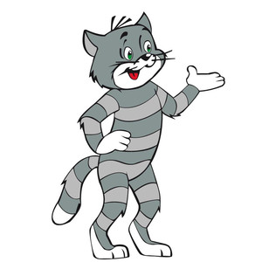
Давайте отгадаем загадки:

Slide 18


Просьба книги
Я – книга!
Я товарищ твой!
Будь, школьник, бережным со мной…
Мой чистый вид всегда приятен:
Оберегай меня от пятен!
Привычку скверную оставь:
Листая, пальцы не слюнявь!
Ай! Супом ты меня закапал!
Ой! уронил меня ты на пол!
Мой переплет не выгибай!
Мне корешок не поломай!
Что здесь за звери? Что за птицы?
Страницы пачкать не годится!
Опять загнул мои листы?
А про закладку помнишь ты?
Не забывай меня в саду!
Вдруг дождик грянет на беду?
Меня в бумагу оберни!
Где взял меня – туда верни!

Slide 19

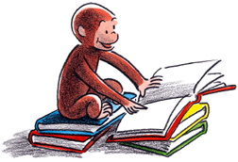
Правила обращения с книгой
Не рисовать, не писать ничего в книгах.
Не перегибать книги, чтобы не выпадали листы.
Не читать книги во время еды.
Не класть в книги карандаши и ручки, чтобы не порвался корешок.
Пользоваться закладкой.
Не вырывать листы, не вырезать картинки.

Slide 20
Книга – учитель
Книга- наставница,
Книга – близкий товарищ и друг.
Ум, как ручей, высыхает и старится,
Если ты выпустишь книгу из рук.
В.Боков.

Slide 21

До новых
Спасибо за внимание !
встреч!

